Slide 1
Lämmön varastointi
0,25 op
Luentomateriaali + luentolasku
Energiatekniikka
Kiertotalousosaamista ammattikorkeakouluihin
Asseri Laitinen, Vaasan ammattikorkeakoulu

Slide 2
Lämpöenergiavarastot
”Tuntuvan lämmön” varastointi (sensible heat storage)
Lämpötilaero
Vesi, höyry, öljy, kallio
Latenttilämpövarastointi
Faasimuutos
Epäorgaaninen suola + vesi, parafiini, rasvahappo
Termokemiallinen varastointi
Kemiallinen reaktio
Silikageeli + vesi, natriumsulfidi + vesi, jne.

Slide 3
Varasto | Kapasiteetti (kWh/t) | Teho (MW) | Hyötysuhde (%) | Varastointiaika | Hinta (€/kWh)
Tuntuva lämpö | 10-50 | 0,001-10 | 50-90 | Päiviä/kuukausia | 0,1-10
Faasimuutos | 50-150 | 0,001-1 | 75-90 | Tunteja/kuukausia | 10-50
Termokemiallinen | 120-250 | 0,01-1 | 75-100 | Tunteja/päiviä | 8-100
Mukailtu lähteestä:
Sarbu, I.; Sebarchievici, C. A Comprehensive Review of Thermal Energy Storage. Sustainability 2018, 10, 191.

Slide 4
Tuntuvan lämmön varastointi

Slide 5
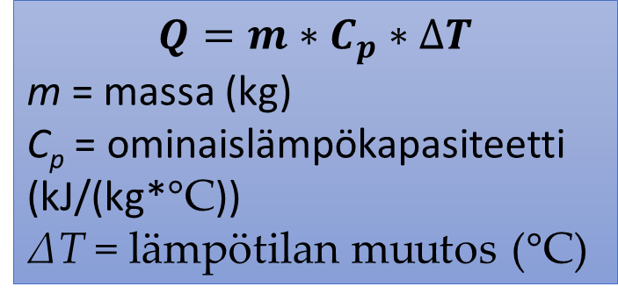
Tuntuvan lämmön varastointi
$$Q=m∗C_{p}∗∆T$$
m = massa (kg)
C_{p} = ominaislämpökapasiteetti (kJ/(kg*°C))
ΔT = lämpötilan muutos (°C)
Nesteeseen
Veteen, öljyyn, sulaan suolaan
Kiinteään aineeseen
Metalli, kivi
Yksinkertaisimmillaan lämmön varastoituminen rakennuksen materiaaleihin, varaavat takat, lämminvesivaraajat jne.
Matala energiatiheys (J/m³)
Vaatii isoja varastoja
Lämpöhäviöt

Slide 6
Tuntuvan lämmön varastot Suomessa
Kaukolämpöjärjestelmien yhteydessä
sylinterin muotoisia, kalliovarastoja, vanhoissa öljysäiliöissä, jne.
Lisäksi noin puolet Suomen kaukolämpölaitoksista käyttää kaukolämpöverkkoa lämmön lyhytaikaiseen, muutaman tunnin varastoimiseen nostamalla menoveden lämpötilaa 10-15 C
Ruotsissa yli 100:ssa kaukolämpöjärjestelmässä vesisäiliölämpövarasto
~ 900 000 m³
~ 35 GWh
Lisätietoa mm. Alanen, R., Koljonen, T., Hukari, S. & Saari, P. 2003: Energian varastoinnin nykytila. VTT tiedotteita 2199
http://www.vtt.fi/inf/pdf/tiedotteet/2003/T2199.pdf

Slide 7
Teräksiset lämpövarastot
Lämpöhäviöt pienet verrattuna kalliolämpö- tai maakuoppavarastoihin
Lyhytaikaiseen varastointiin
Kuuma vesi ylhäällä, kylmä vesi raskaampana alhaalla
Suorakytketty järjestelmä mahdollistaa varaston suuren asteisuuden
lämmönvaihtimellisessa järjestelmässä veden lämpötilagradientti ei saa olla kovin suuri (vain muutaman lämpöasteen)
Lämpötila max. 99 C (alipaineisessa 110 C)
~90 °C
~45 °C
Esterinen, J. 2019: Kuumavesiakut kaukolämmön varastoinnissa. Kaukolämpöpäivät Vaasa 29.8.2019

Slide 8
Esimerkkejä
Salmisaaren lämpövarasto, Helsinki
Kivihiili/pellettivoimalan yhteydessä
Sylinterin muotoinen, korkeus 40 m, halkaisija 18 m
Kahden lämpöakun yhteistilavuus 20 000 m³
Varastointikapasiteetti ~1000 MWh, latauslämpötila ~90 °C
Vuosaaren lämpövarasto, Helsinki
Maakaasuvoimalan yhteydessä
Sylinterin muotoinen, korkeus 40 m, halkaisija 30 m
Tilavuus 25 000 m³
Varastointikapasiteetti ~1250 MWh, latauslämpötila ~90 °C
Tiittanen, J. 2019: Lämmön varastointi – Case Helen Oy. Kaukolämpöpäivät Vaasa 29.8.2019
Notes:
https://energia.fi/files/3993/Tiittanen_Lammon_varastointi_Case_Helen_Kaukolampopaivat_2019_Vaasa.pdf

Slide 9
Kalliolämpövarastot
Lämmönvaihtimellinen kytkentä kallion epäpuhtauksien johdosta
Lämpötila 90 – 100 C, vaikka sijainti pohjaveden alapuolella mahdollistaisi korkeammatkin lämpötilat (korkea paine)
Kivimateriaali ottaa lämpöä vastaan monta vuotta ennen kuin lämpöhäviöt tasoittuvat – pitkänmallisissa kallioluolissa pinta-alan/vaipan suhde tilavuuteen on suuri
Kannattavaa vain kaukolämpö-kokoluokassa
Esterinen, J. 2019: Kuumavesiakut kaukolämmön varastoinnissa. Kaukolämpöpäivät Vaasa 29.8.2019

Slide 10
Uusimmat lämpövarastoprojektit
Mustikkamaan lämpövarasto, Helsinki
260 000 m³
120 MW, 11,6 GWh
~ 4 vrk purku
15 M€
Vaskiluodon lämpövarasto, Vaasa
210 000 m³
100 MW, 7-9 GWh
~ 4 vrk purku
5 M€
Kuninkaalan kalliolouhos, Vantaa
1 000 000 m³
200 MW, 90 GWh
140 °C vesi
(paineistettu, jotta ei kiehu)
Vuorokausi/viikkovarastointiin (ei kausivarastointia)
Vanhoja, 1990-luvulla tyhjennettyjä öljyvarastoja
Latauslämpötila ~45 °C -> 90 °C
Tiittanen, J. 2019: Lämmön varastointi – Case Helen Oy. Kaukolämpöpäivät Vaasa 29.8.2019
https://www.vv.fi/2019/09/20/massiivinen-maanalainen-energiavarasto-vaasan-vaskiluotoon/
https://yle.fi/uutiset/3-11556904

Slide 11
Vuorokausi/viikkolämpövarastot
Optimaalista energiantuotantoa:
Kun sähkön markkinahinta on korkea, mutta kaupungin lämmöntarve vähäinen
Yhteistuotantolaitoksen (=CHP-laitos), joka tuottaa päätuotteena sähköä ja sivussa lämpöä, kannattavuus nousee, kun saa lämmön talteen (helpompi/halvempi varastoida kuin sähkö)
Päivällä lämmöntarve on pienempi kuin yöllä => laitos voi silti toimia täydellä teholla, sillä ylimääräisen lämmön saa varastoon
Isot lämpöpumput voivat tehdä halvan sähkön aikaan lämpöä varastoon
Vähentää erillislämmöntuotantoa (pienet öljy/maakaasukattilat), kun varastoitua lämpöä voidaan hyödyntää pienen laitoksen käynnistymisen sijaan

Slide 12
Laskuesimerkki, Mustikkamaa
Mistä Mustikkamaan lämpövaraston lataus/purkuenergia (11,6 GWh) ja –teho (120 MW) tulevat?
Yritä laskea ensin itse! Ratkaisumalli löytyy seuraavista dioista kohta kohdalta.

Slide 13

Laskuesimerkki, Mustikkamaa
Mistä Mustikkamaan lämpövaraston lataus/purkuenergia (11,6 GWh) ja –teho (120 MW) tulevat?
Varastoidun energian määrä saadaan kaavalla $E=m∗C∗∆T$

Slide 14

Laskuesimerkki, Mustikkamaa
Mistä Mustikkamaan lämpövaraston lataus/purkuenergia (11,6 GWh) ja –teho (120 MW) tulevat?
Varastoidun energian määrä saadaan kaavalla $E=m∗C∗∆T$
m_{vesi} =

Slide 15

Laskuesimerkki, Mustikkamaa
Mistä Mustikkamaan lämpövaraston lataus/purkuenergia (11,6 GWh) ja –teho (120 MW) tulevat?
Varastoidun energian määrä saadaan kaavalla $E=m∗C∗∆T$
m_{vesi} = V_{vesi} * ρ_{vesi} = 260 000 000 l * 1 kg/l = 260 000 000 kg

Slide 16
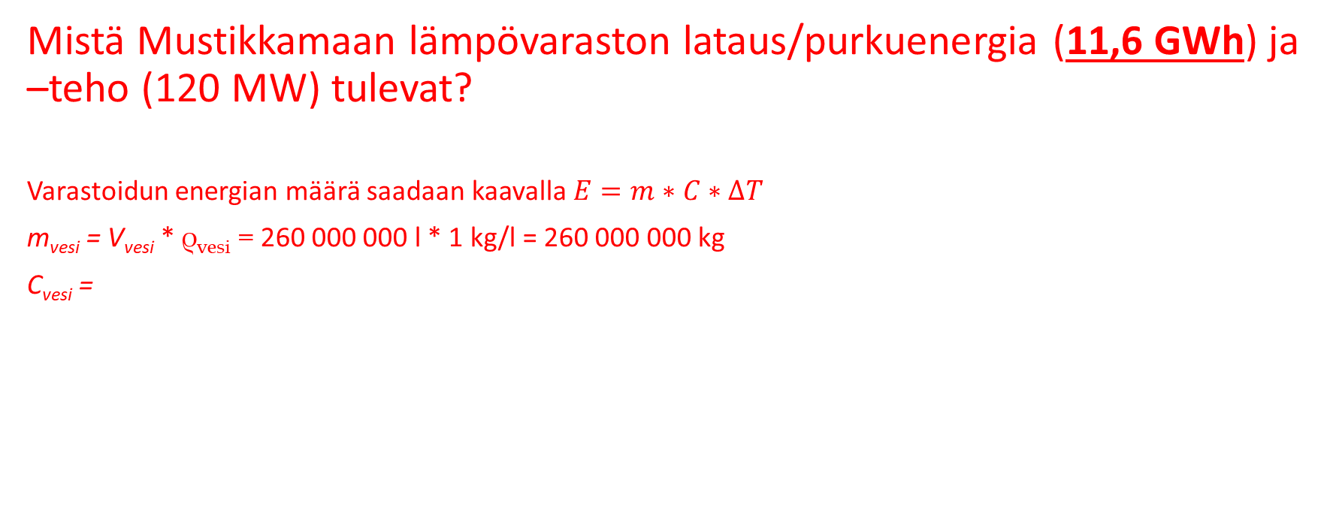
Laskuesimerkki, Mustikkamaa
Mistä Mustikkamaan lämpövaraston lataus/purkuenergia (11,6 GWh) ja –teho (120 MW) tulevat?
Varastoidun energian määrä saadaan kaavalla $E=m∗C∗∆T$
m_{vesi} = V_{vesi} * ρ_{vesi} = 260 000 000 l * 1 kg/l = 260 000 000 kg
C_{vesi} =

Slide 17
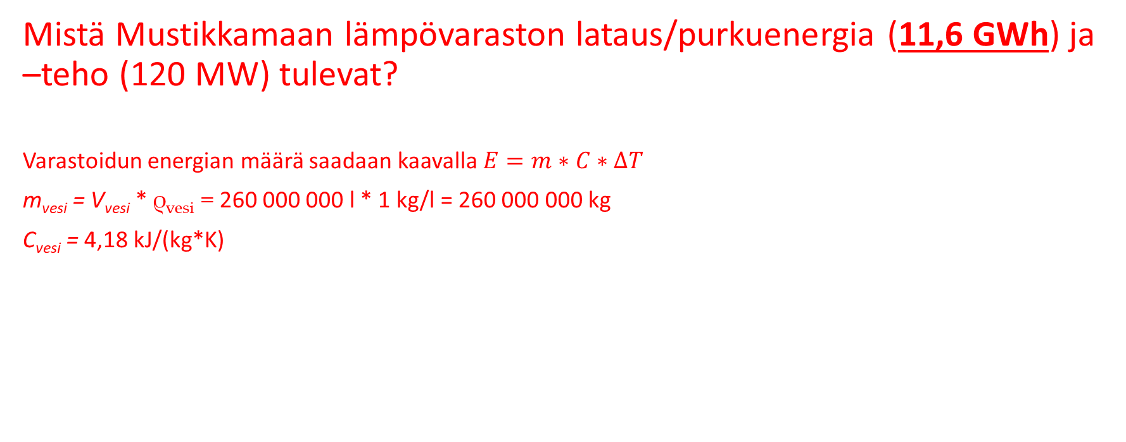
Laskuesimerkki, Mustikkamaa
Mistä Mustikkamaan lämpövaraston lataus/purkuenergia (11,6 GWh) ja –teho (120 MW) tulevat?
Varastoidun energian määrä saadaan kaavalla $E=m∗C∗∆T$
m_{vesi} = V_{vesi} * ρ_{vesi} = 260 000 000 l * 1 kg/l = 260 000 000 kg
C_{vesi} = 4,18 kJ/(kg*K)

Slide 18
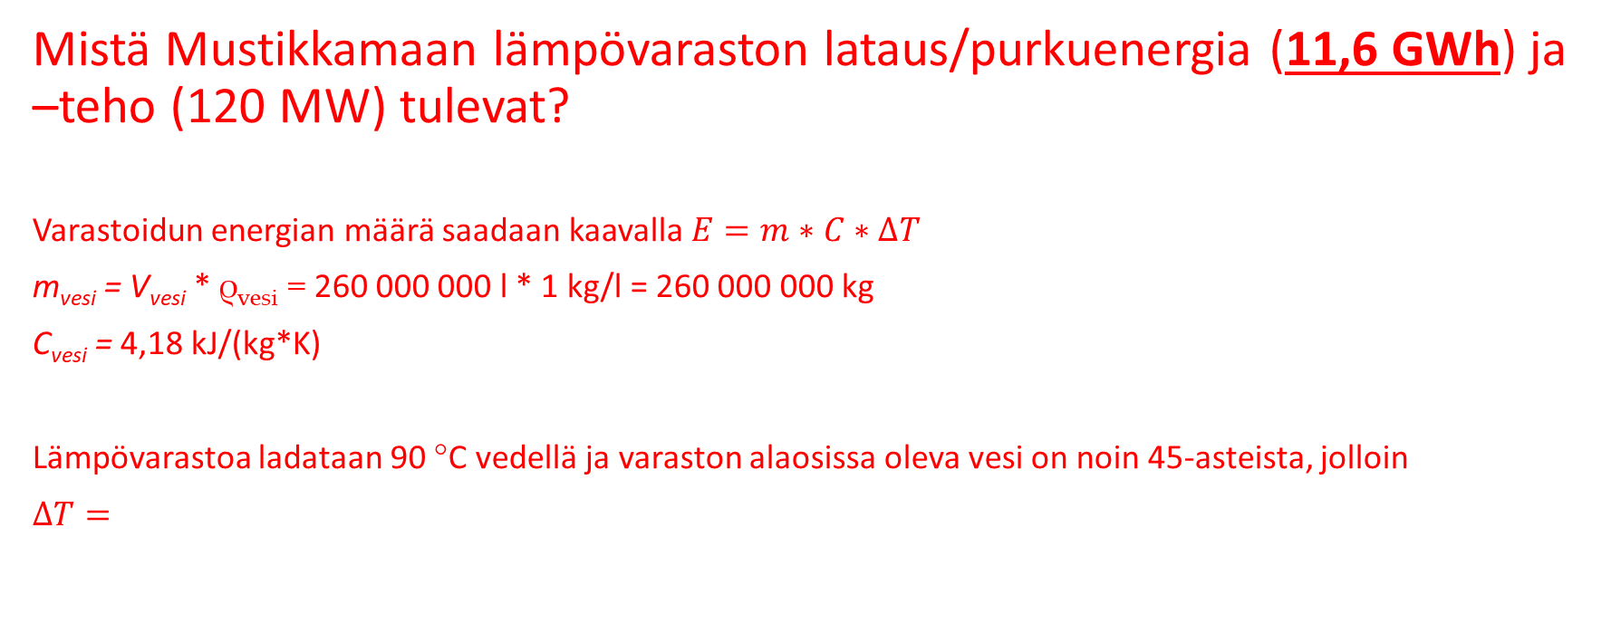
Laskuesimerkki, Mustikkamaa
Mistä Mustikkamaan lämpövaraston lataus/purkuenergia (11,6 GWh) ja –teho (120 MW) tulevat?
Varastoidun energian määrä saadaan kaavalla $E=m∗C∗∆T$
m_{vesi} = V_{vesi} * ρ_{vesi} = 260 000 000 l * 1 kg/l = 260 000 000 kg
C_{vesi} = 4,18 kJ/(kg*K)
Lämpövarastoa ladataan 90 °C vedellä ja varaston alaosissa oleva vesi on noin 45-asteista, jolloin
$∆T=$

Slide 19
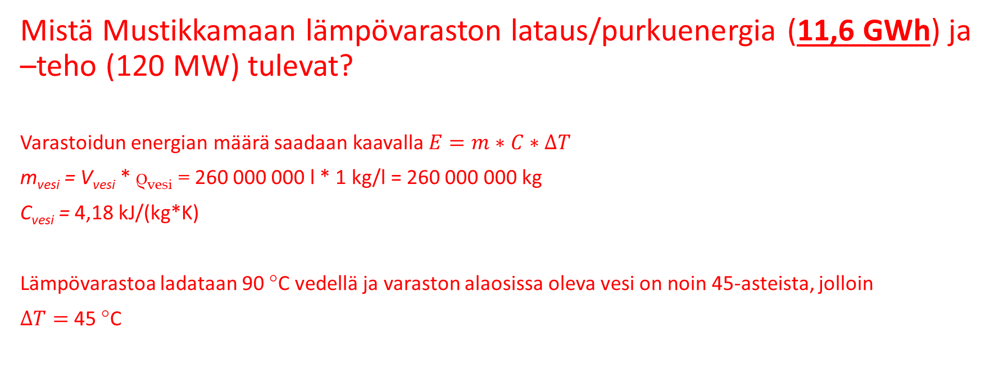
Laskuesimerkki, Mustikkamaa
Mistä Mustikkamaan lämpövaraston lataus/purkuenergia (11,6 GWh) ja –teho (120 MW) tulevat?
Varastoidun energian määrä saadaan kaavalla $E=m∗C∗∆T$
m_{vesi} = V_{vesi} * ρ_{vesi} = 260 000 000 l * 1 kg/l = 260 000 000 kg
C_{vesi} = 4,18 kJ/(kg*K)
Lämpövarastoa ladataan 90 °C vedellä ja varaston alaosissa oleva vesi on noin 45-asteista, jolloin
$∆T=$45 °C

Slide 20
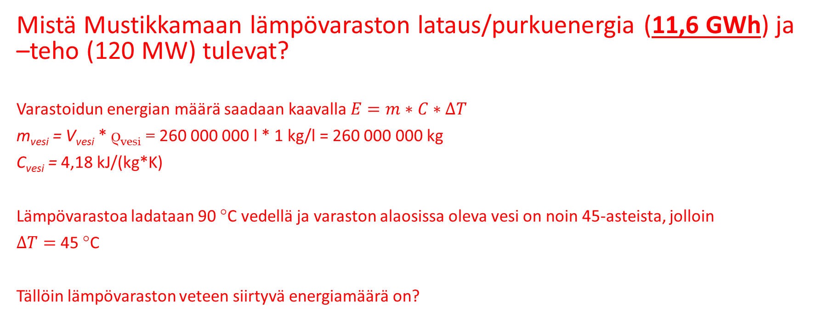
Laskuesimerkki, Mustikkamaa
Mistä Mustikkamaan lämpövaraston lataus/purkuenergia (11,6 GWh) ja –teho (120 MW) tulevat?
Varastoidun energian määrä saadaan kaavalla $E=m∗C∗∆T$
m_{vesi} = V_{vesi} * ρ_{vesi} = 260 000 000 l * 1 kg/l = 260 000 000 kg
C_{vesi} = 4,18 kJ/(kg*K)
Lämpövarastoa ladataan 90 °C vedellä ja varaston alaosissa oleva vesi on noin 45-asteista, jolloin
$∆T=$45 °C
Tällöin lämpövaraston veteen siirtyvä energiamäärä on?

Slide 21
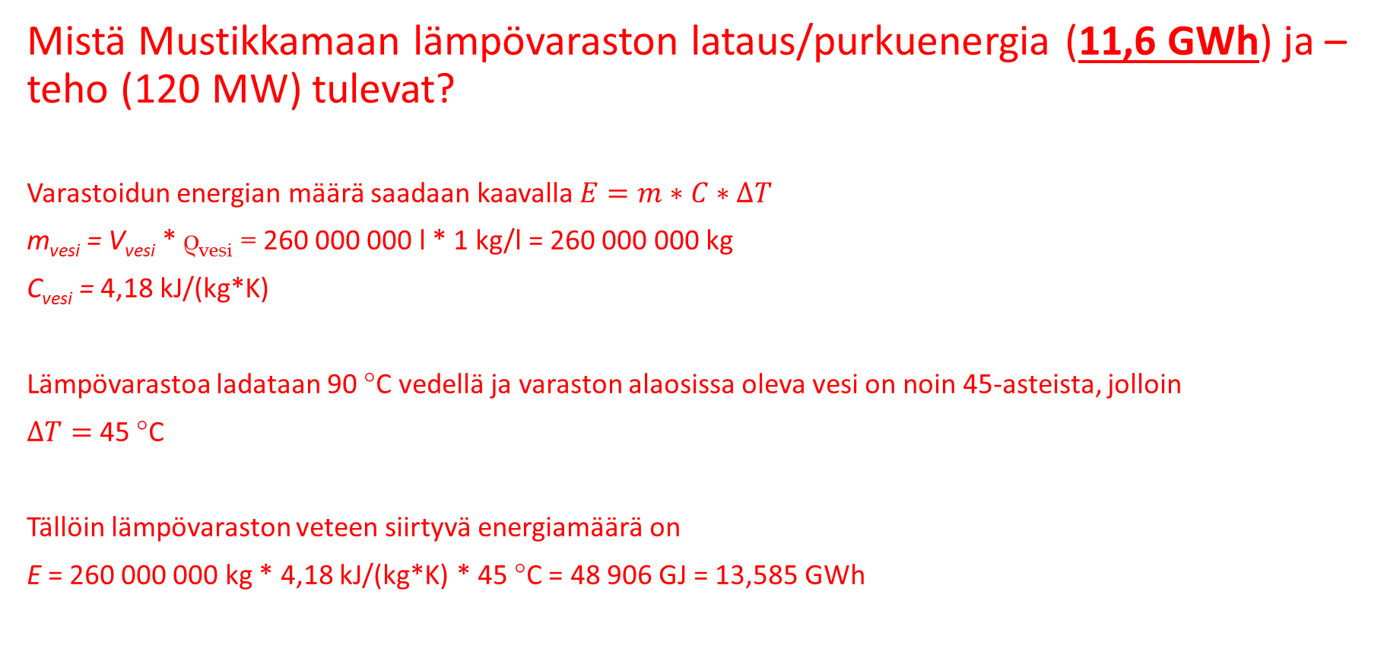
Laskuesimerkki, Mustikkamaa
Mistä Mustikkamaan lämpövaraston lataus/purkuenergia (11,6 GWh) ja –teho (120 MW) tulevat?
Varastoidun energian määrä saadaan kaavalla $E=m∗C∗∆T$
m_{vesi} = V_{vesi} * ρ_{vesi} = 260 000 000 l * 1 kg/l = 260 000 000 kg
C_{vesi} = 4,18 kJ/(kg*K)
Lämpövarastoa ladataan 90 °C vedellä ja varaston alaosissa oleva vesi on noin 45-asteista, jolloin
$∆T=$45 °C
Tällöin lämpövaraston veteen siirtyvä energiamäärä on
E = 260 000 000 kg * 4,18 kJ/(kg*K) * 45 °C = 48 906 GJ = 13,585 GWh

Slide 22
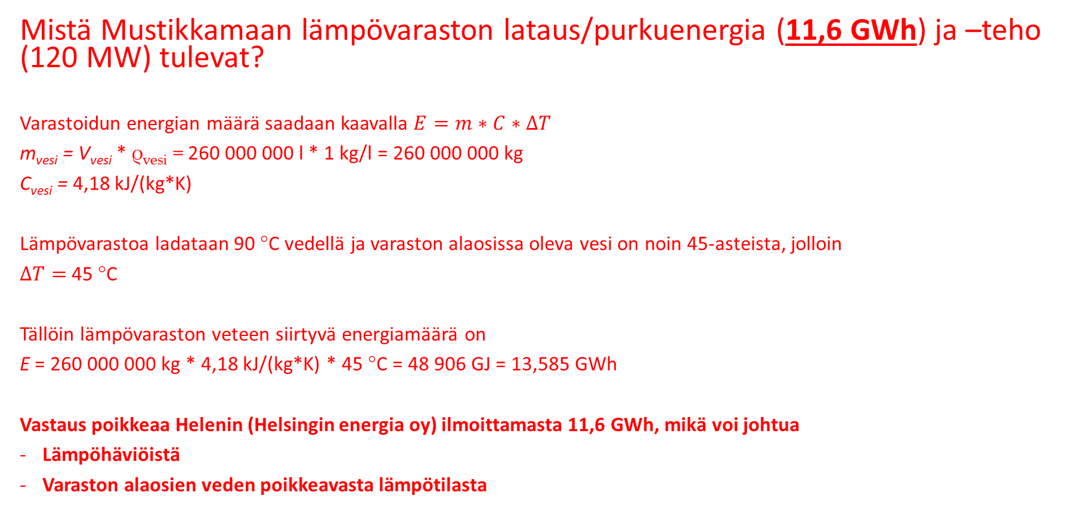
Laskuesimerkki, Mustikkamaa
Mistä Mustikkamaan lämpövaraston lataus/purkuenergia (11,6 GWh) ja –teho (120 MW) tulevat?
Varastoidun energian määrä saadaan kaavalla $E=m∗C∗∆T$
m_{vesi} = V_{vesi} * ρ_{vesi} = 260 000 000 l * 1 kg/l = 260 000 000 kg
C_{vesi} = 4,18 kJ/(kg*K)
Lämpövarastoa ladataan 90 °C vedellä ja varaston alaosissa oleva vesi on noin 45-asteista, jolloin
$∆T=$45 °C
Tällöin lämpövaraston veteen siirtyvä energiamäärä on
E = 260 000 000 kg * 4,18 kJ/(kg*K) * 45 °C = 48 906 GJ = 13,585 GWh
Vastaus poikkeaa Helenin (Helsingin energia oy) ilmoittamasta 11,6 GWh, mikä voi johtua
Lämpöhäviöistä
Varaston alaosien veden poikkeavasta lämpötilasta

Slide 23
Laskuesimerkki, Mustikkamaa
Mistä Mustikkamaan lämpövaraston lataus/purkuenergia (11,6 GWh) ja –teho (120 MW) tulevat?
Mustikkamaan lämpövaraston tapauksessa puhutaan noin 4 vuorokauden purkuajasta.
Purettaessa 11,6 GWh energiaa 4 vrk:n ajan, saadaan tehoksi
11 600 MWh / 96 h = 120,8 MW.

Slide 24
Putki/porareikävarasto
Voidaan rakentaa kallioon tai pehmeään maaperään, esim. saveen
Esimerkkinä FinnSpringin Toholammin tehtaan aurinkolämpö+porareikävarasto
https://finnspring.fi/ajankohtaista/2020/06/26/finn-springill%C3%A4-nautittiin-viime-talvena-edellisen-kes%C3%A4n-l%C3%A4mm%C3%B6st%C3%A4/

Slide 25
Pohjavesivarastot
Lämpöä varastoituu jatkuvasti luonnollisesti pohjaveteen sadevesien mukana (auringon lämpöenergiaa)
Lämpöä voidaan myös lisätä pohjaveteen keinotekoisesti
Vain pohjavesiä, joissa virtaus vähäistä, voidaan hyödyntää
Lämmenneen pohjaveden vaikutukset maaperään ja siinä oleviin aineisiin pitää myös huomioida
Pohjavesiesiintymät:
2-10 °C
2-10 m syvyydessä
1-10 km pitkiä, satoja metrejä leveitä
Notes:
https://yle.fi/uutiset/3-10602424

Slide 26
Arlanda Airport, Tukholma
Pohjavesi-lämpö-kylmä-varasto
Sähköä 3-4 GWh/a
Lämpöä 10-15 GWh/a
Tutustu Arlandan caseen: https://www.swedavia.se/arlanda/miljo/akvifaren/#gref

Slide 27
Maakuoppavarasto
Suuri maa-alan tarve
Lämmönvaihdin vaaditaan, sillä rakenne ei ole täysin tiivis
Suuret lämpöhäviöt
Alhaisille lämpökuormille, esim. aurinkolämpö

Slide 28
Lämmön kausivarastointi
Tanskan Vojensissa aurinkolämpövoimala (70 000 m²) + maakuoppavarasto (200 000 m³)
49 MW_{th} aurinkovoimala
Yhteistuotanto 28 000 MWh
Kattaa 2000 asukkaan lämmöntarpeen
Aurinkopaneeleita 35 m²/asukas
Aurinkolämpövoimalan osuus kotitalouden lämmöntarpeesta usein 20-25 % => varastointi nostaa osuuden 55-60 %:in
Tutustu Vojensin caseen: http://arcon-sunmark.com/cases/vojens-district-heating
Notes:
https://ing.dk/artikel/solvarmen-siver-ud-nye-fjernvarmelagre-212978

Slide 29
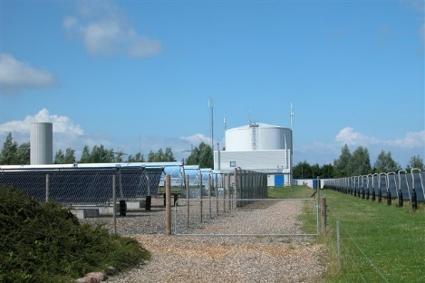
https://commons.m.wikimedia.org/wiki/File:Solar_heating_marstal.1.jpg

Slide 30
Latenttilämpövarastointi

Slide 31
Latenttilämpövarastointi
Q = m*L
m = massa (kg)
L = faasimuutokseen liittyvä latenttilämpö (kJ/kg)
Perustuu olomuodon muutokseen
Usein kiinteä-neste –muutos
=> Pienempi tilavuuden muutos ja parempi prosessinhallinta kuin neste-kaasu –muutoksella
Olomuodon muutoksissa korkea entalpian muutos => sitoo/vapauttaa energiaa paljon
Varastoinnissa säilytetään olomuoto; latauksessa ja purkauksessa muutetaan olomuotoa

Slide 32
Latenttilämpövarastointi
Jää, parafiinivahat, suolat, rasvahapot, metallit
Parhaimpia hydraattisuolat (esim. MgSO₄· 7 H₂O), jää
Korkea latenttilämmön muutos (sulamislämpö)

Slide 33
Latenttilämpövarastointi
Korkea energiatiheys
Suola aiheuttaa korroosiota
Kemiallinen epästabiilius
Suolaliuoksen palautumattomuus
Materiaalihäviöt

Slide 34
Termokemiallinen varastointi

Slide 35
Termokemiallinen varastointi
Yhdistää
termokemiallisia reaktioita
Esim.Fe(OH)₂ ⬄ FeO + H₂O
sekä sorptiota
absorptio (nesteeseen liukeneva kaasu)
adsorptio (kiinteän aineen pinnalle tarttuva kaasu tai neste)

